Slide 1
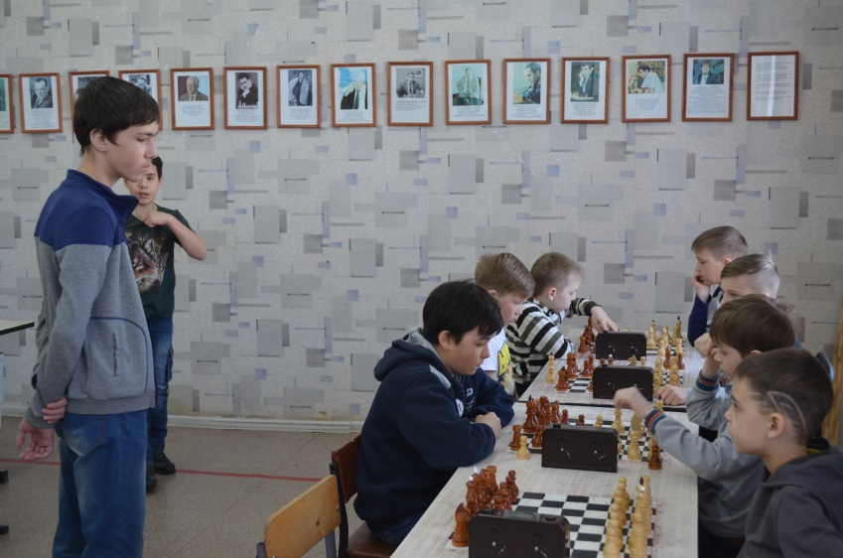
«Шахматы - это не просто спорт.
Они делают человека мудрее и дальновиднее, помогают объективно оценивать сложившуюся ситуацию, просчитывать поступки на несколько ходов вперёд».
Владимир Путин

Slide 2
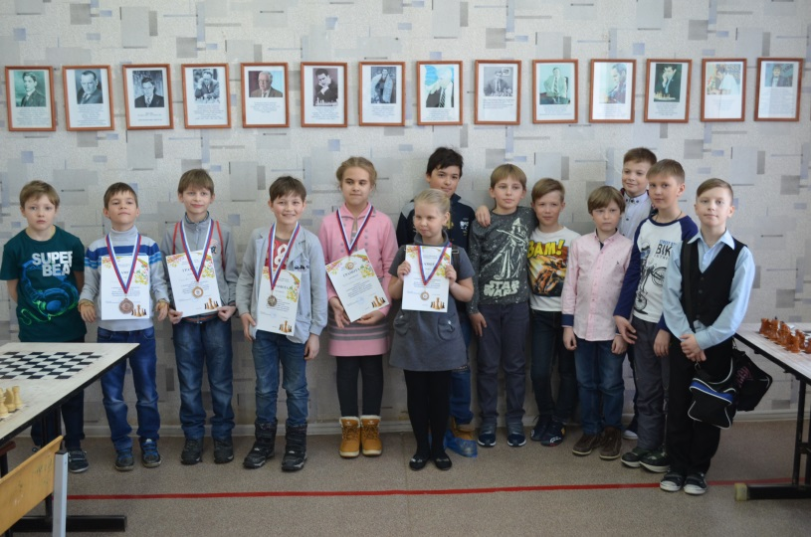
Муниципальное бюджетное учреждение дополнительного образования "Дворец детского (юношеского) творчества"
Приглашает в коллектив
«Шахматы»
Руководитель:
Останин Сергей Анатольевич
Педагог дополнительного образования

Slide 3
Обучение осуществляется по программе «ШАХМАТЫ»
Автор программы – Останин Сергей Анатольевич
Педагог дополнительного образования
Руководитель коллектива « Шахматы»

Slide 4
Цель программы:
Создание условий для личностного и интеллектуального развития ребёнка, формирования общей культуры и организации содержательного досуга посредством обучения игре в шахматы.
Задачи:
- создание условий для формирования и развития ключевых компетенций обучающихся (коммуникативных, интеллектуальных, социальных);
- формирование универсальных способов мыслительной деятельности (абстрактно-логического мышления, памяти, внимания, творческого воображения, умения производить логические операции).
воспитывать потребность в здоровом образе жизни.
Участники программы:
Участниками программы являются дети младшего школьного возраста 7-10 лет. Наполняемость групп соответствует нормативным показателям и нормам СанПиН. Группы укомплектованы учащимися в количестве не более 15 человек, режим работы не превышает требованную нагрузку.

Slide 5
Реализация программы «Шахматы » осуществляется на базе МБОУ ДОД «ДДюТ»
г. Лысьва, Пермский край
Обучение осуществляется на основе общих методических принципов:
Принцип развивающей деятельности: игра не ради игры, а с целью развития личности каждого участника и всего коллектива в целом.
Принцип активной включенности каждого ребенка в игровое действие, а не пассивное созерцание со стороны;
Принцип доступности, последовательности и системности изложения программного материала.

Slide 6
Основные формы и средства обучения:
1. Практическая игра.
2. Решение шахматных задач, комбинаций и этюдов.
3. Дидактические игры и задания, игровые упражнения;
4. Теоретические занятия, шахматные игры, шахматные дидактические игрушки.
5. Участие в турнирах и соревнованиях.
Результаты образовательной деятельности:
Рост личностного, интеллектуального и социального развития ребёнка, развитие коммуникативных способностей, инициативности, толерантности, самостоятельности.
Приобретение теоретических знаний и практических навыков в шахматной игре.
Освоение новых видов деятельности (дидактические игры и задания, игровые упражнения, соревнования).
Конечным результатом обучения считается умение сыграть по правилам шахматную партию от начала до конца. Это предполагает определенную прочность знаний и умение применять их на практике.

Slide 7
Педагогический контроль.
Контроль используется для оценки степени достижения цели и решения поставленных задач. Контроль эффективности осуществляется при выполнении диагностических заданий и упражнений, с помощью тестов, фронтальных и индивидуальных опросов, наблюдений. Контрольные испытания проводятся в торжественной соревновательной обстановке.
Виды контроля:
текущий контроль (оценка усвоения изучаемого материала) осуществляется педагогом в форме наблюдения;
промежуточный контроль проводится один раз в полугодие в форме
итоговая аттестация, проводится в конце каждого учебного года, в форме тестирования, выполнение тестовых упражнений по определению уровня освоенных навыков, а также письменный опрос для определения объема освоенных теоретических знаний.

Slide 8
Оценивание результатов:
По итогам тестирования каждому обучающемуся выставляется отметка:
3 - удовлетворительно, 4 - хорошо, 5 - отлично.
Итоговая оценка выводится как средний балл из суммы оценок.

Slide 9
Наши воспитанники
Принимают участие в городских ,краевых и российских
турнирах
Среди них есть победители и призёры:
Федор Харинцев-победитель кубка Пермского края по шахматам 2014 года.2 разряд. Международный рейтинг
1682 пункта. Победитель городского командного турнира среди школ города Лысьва. Активный участник всех мероприятий коллектива.

Slide 10
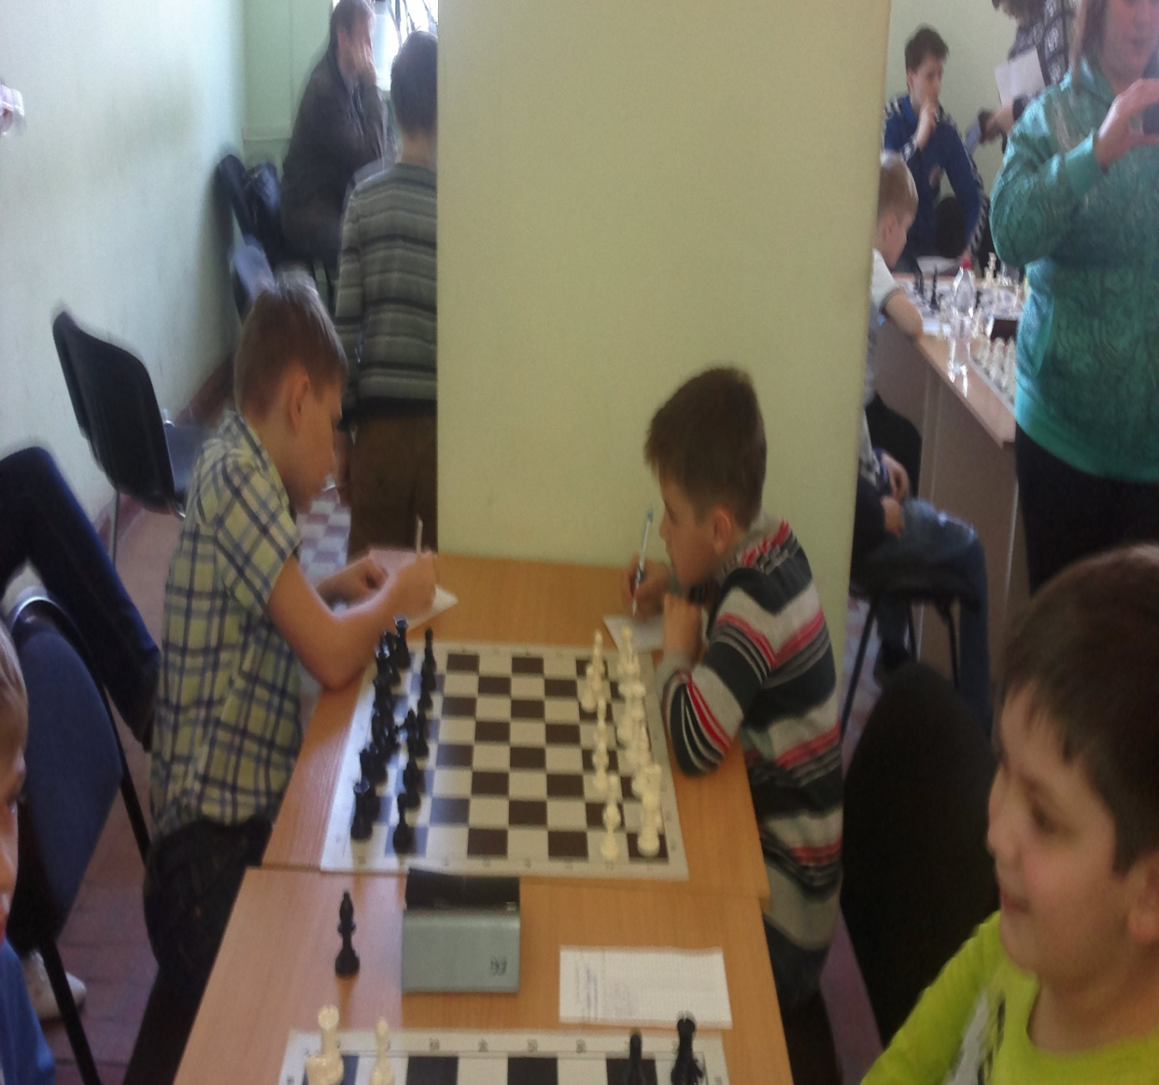
Первенство края
Федор перед началом тура (слева)

Slide 11
Туров Тимофей
Серебрянный призёр шахматного турнира
«Европа-Азия» г.Горнозаводск 2014 год.
Победитель командного первенства города среди школ города
Активный участник всех мероприятий коллектива.

Slide 12
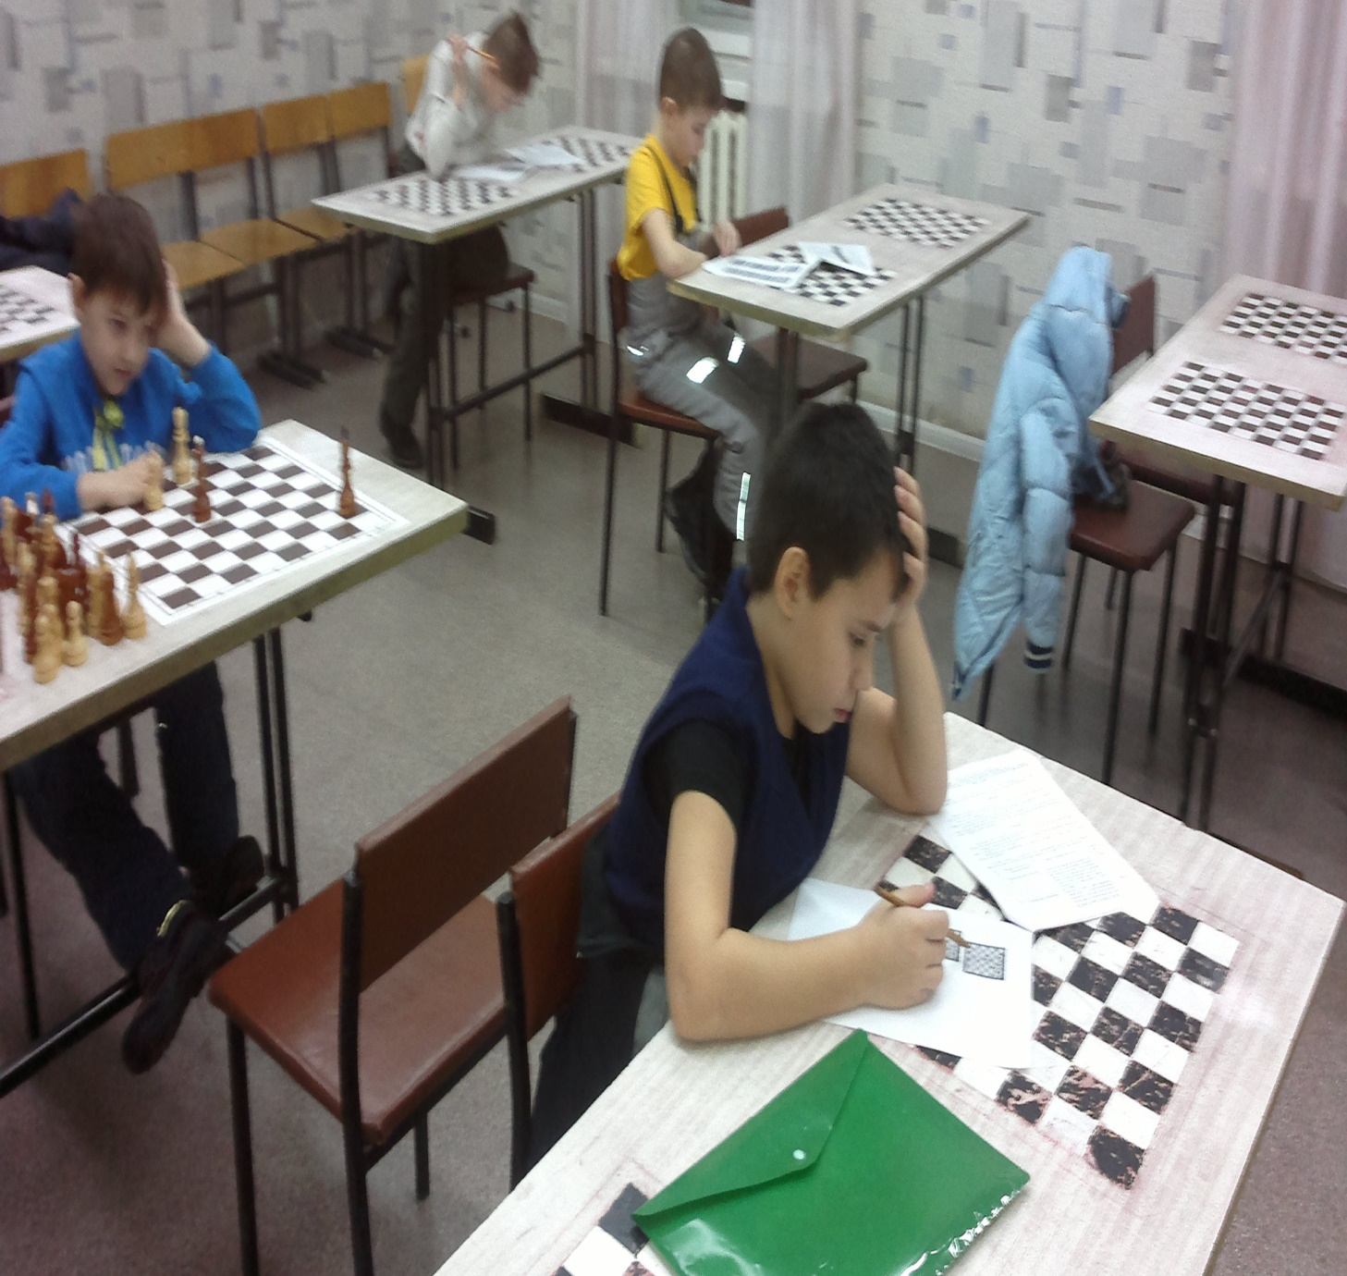
ТЕСТ ПО ТАКТИКЕ
Тимофей проходит тестирование .

Slide 13
Тетюев Степан
Бронзовый призёр первенства края до 8 лет.
3 разряд, международный рейтинг 1450 пунктов
Участник первенства России в г .Кострома

Slide 14
НАГРАЖДЕНИЕ
ТЕТЮЕВ СТЕПАН
3 Место (справа)

Slide 15
Федосеев Алексей
Чемпион Пермского края до 8 лет
Участник первенства России до 8 лет, краевых и городских турниров
2 спортивный разряд
Активный участник всех мероприятий коллектива

Slide 16
Турнир по рапиду
Алексей (слева)
против
Мусихина А.(кмс)

Slide 17
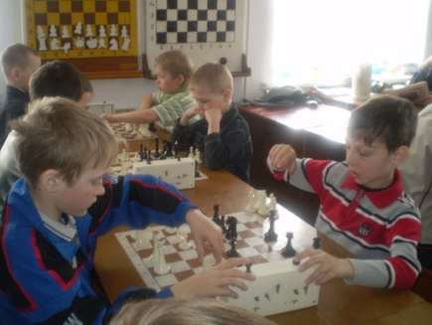
Пономарёв Глеб-победитель и призёр городских и командных турниров
Участник первенства Пермского края
Активный участник всех мероприятий коллектива

Slide 18
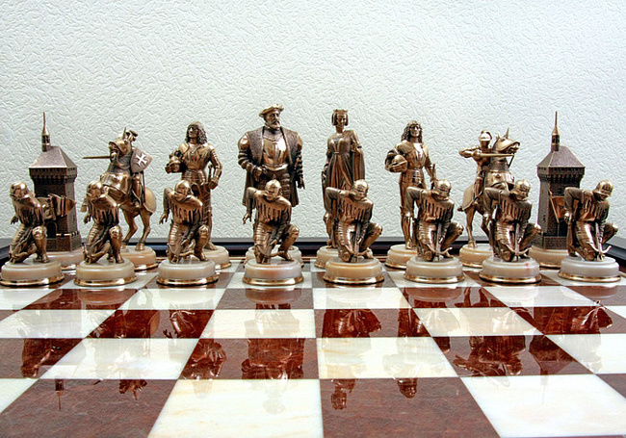
Резников Алексей
Победитель и учасник городских и командных турниров.
Активный участник всех мероприятий коллектива

Slide 19
Никита Брагин
Победитель и призёр городских и командных турниров
Активный участник всех мероприятий коллектива
Галянин Михаил
Победитель и призёр городских и командных турниров.
Участник первенства Пермского края.
Активный участник всех мероприятий коллектива.

Slide 20
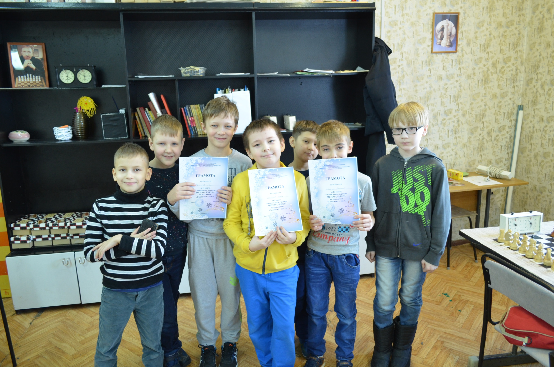

Slide 21
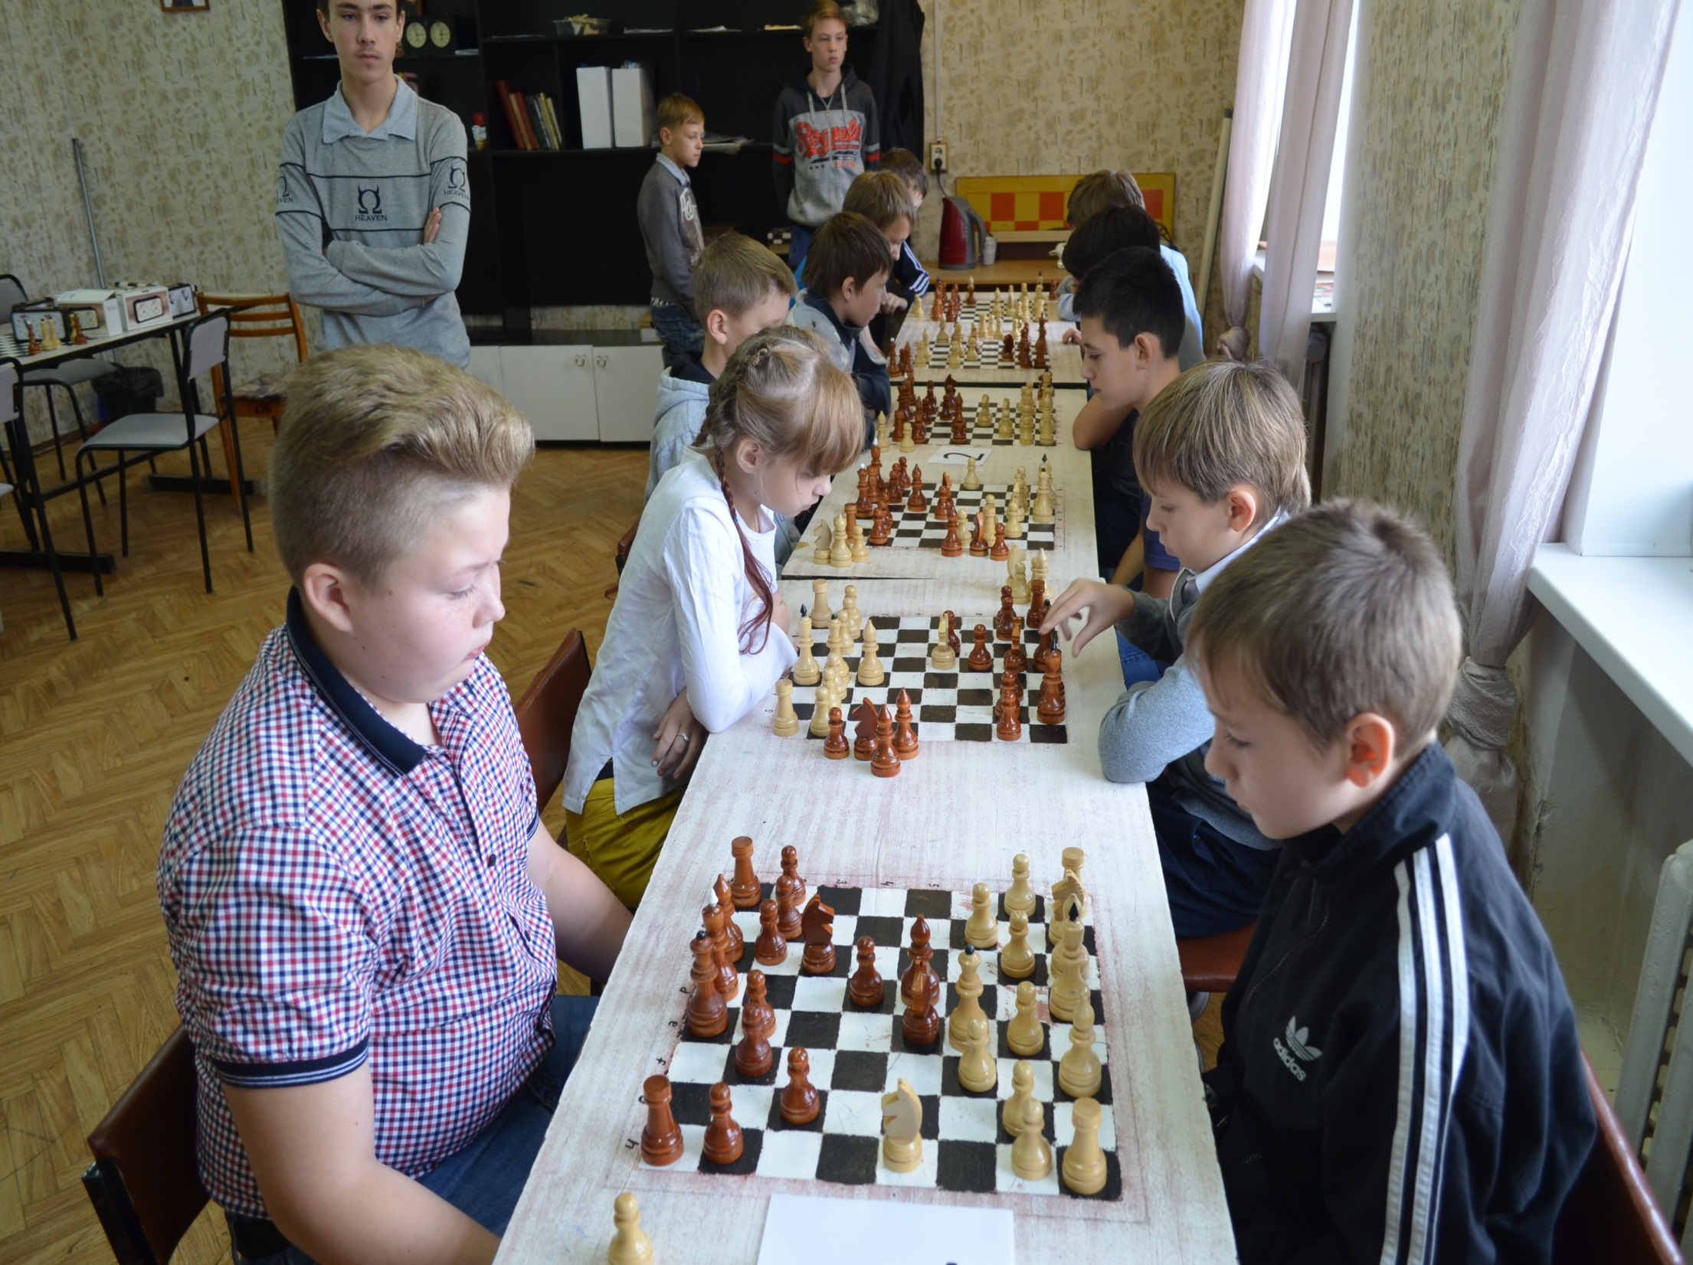

Slide 22
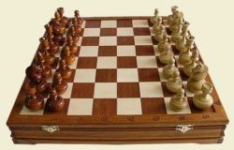
СПАСИБО ЗА ВНИМАНИЕ!

